Slide 1
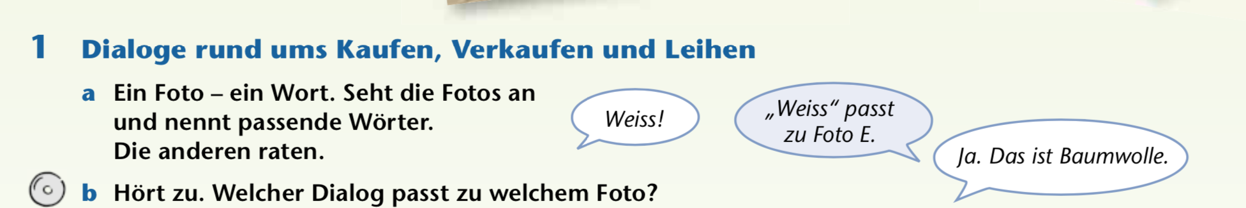

KB4.Kaufen, verkaufen, leihen… Kapitel
4
1D
2A
3C
4E
5B
6F

Slide 2
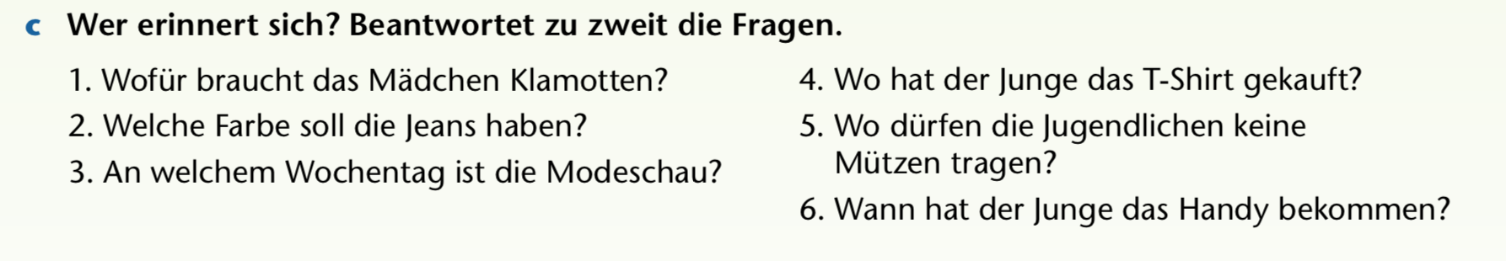
für die Party von Tim
schwarz
Samstag
im (neuen) Shoppingcenter
in der Klasse
zum Geburtstag

Slide 3
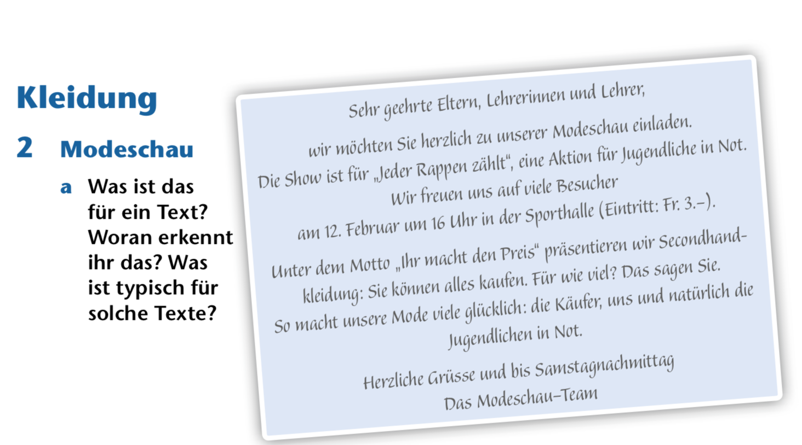
Eine Einladung
Typisch : Anrede (Gäste) - Veranstaltung (was, wann, wo, warum),
Gruss (wer lädt ein)

Slide 4
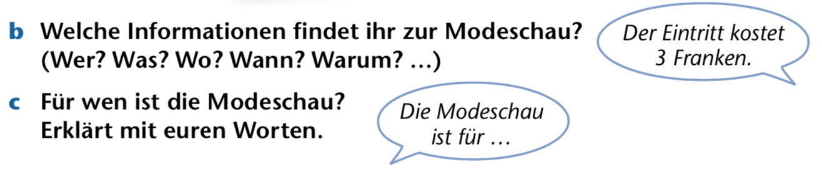
Lösungsvorschlag
b)
wer: das Modeschau-Team
was: Modeschau mit Secondhandkleidung
wo: in der Sporthalle
wann: am 12. Februar (Samstag) um 16 Uhr
warum: Aktion für Jugendliche in Not
wie viel: 3 Franken
c) Für wen ist die Modeschau ?
Die Modeschau ist für die Eltern, Lehrer und Lehrerinnen, für Jugendliche in Not.
!! Aber wofür ist die Modeschau ? Die Modeschau ist für die Aktion « JRZ ».

Slide 5
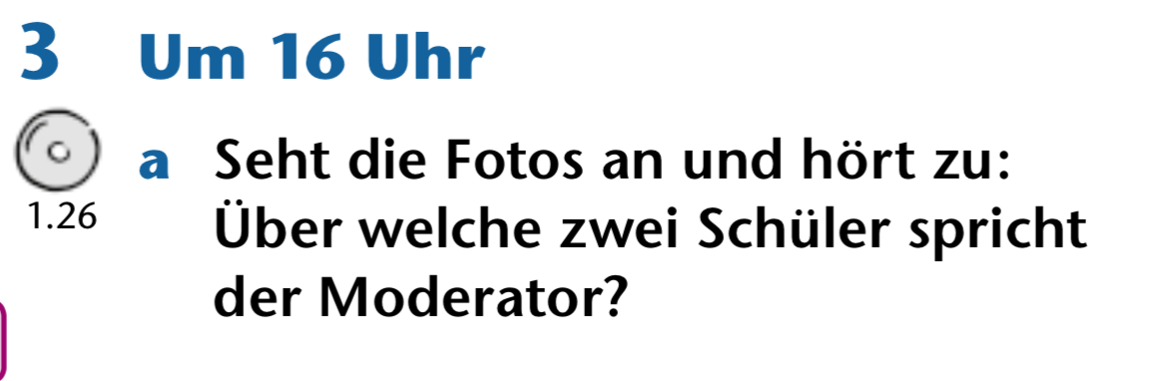
Er spricht über Tim und Lisa.
3b)

Slide 6
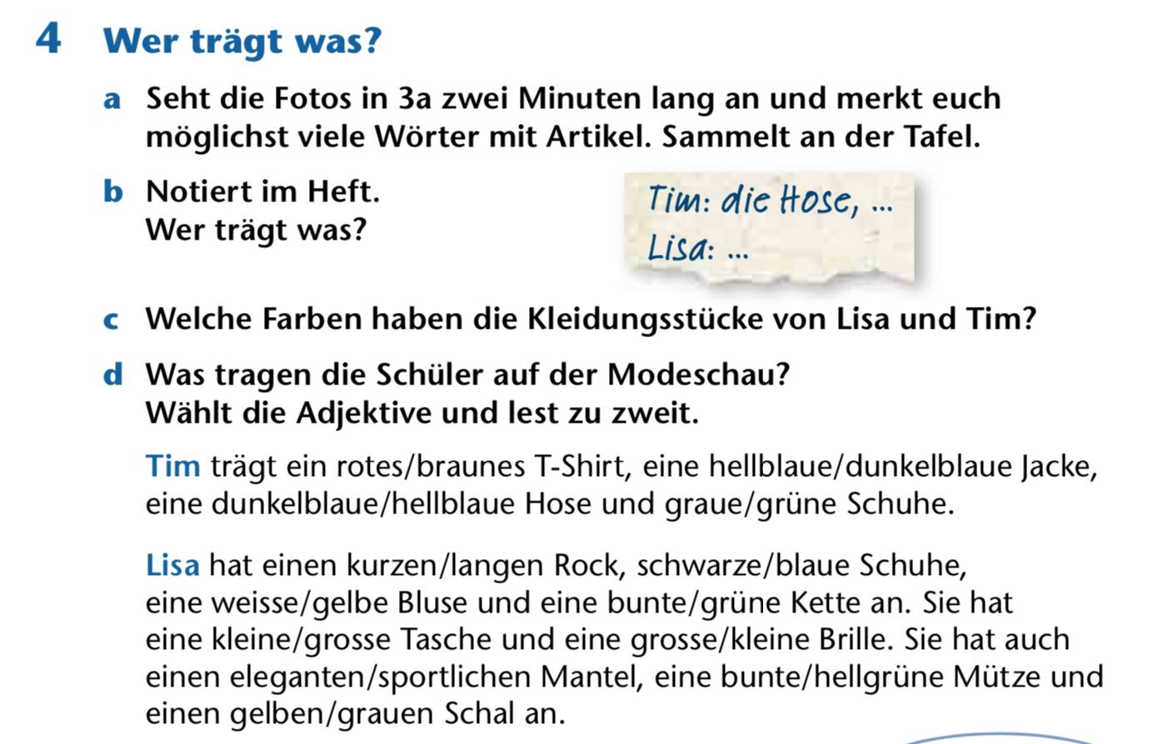

Slide 7
4 b) c) d) :
Tim trägt
ein rotes T-Shirt,
eine hellblaue Jacke,
eine dunkelblaue Hose und
graue Schuhe.
Lisa hat
einen kurzen Rock,
schwarze Schuhe,
eine weisse Bluse und
eine bunte Kette an.
Sie hat eine kleine Tasche und
eine grosse Brille.
Sie hat auch einen eleganten Mantel,
eine bunte Mütze und
einen gelben Schal an.

Slide 8
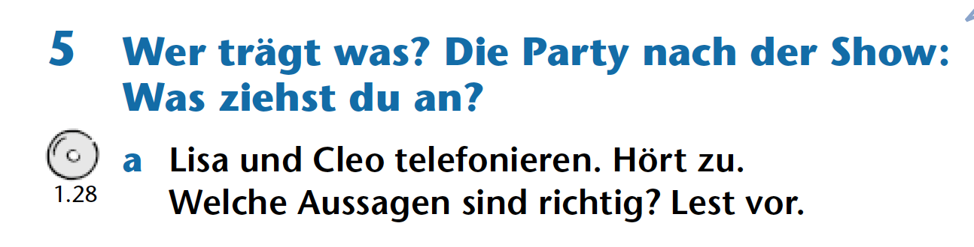
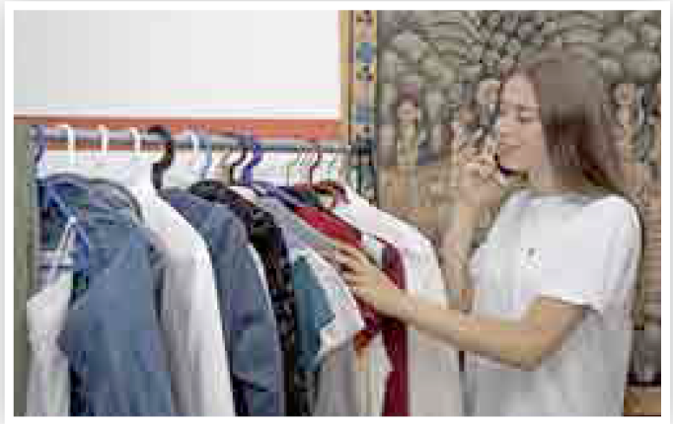
1. Lisa braucht eine weisse Bluse. Richtig
2. Cleo leiht ihr eine weisse Bluse. Falsch
3. Lisa möchte keinen Pullover anziehen. Richtig
4. Lisa will einen braunen Rock anziehen. Richtig
5. Sie hat keine braunen Schuhe. Richtig
6. Cleo bringt Lisa die Kleider. Falsch

Slide 9
es
e
e
en

Slide 10
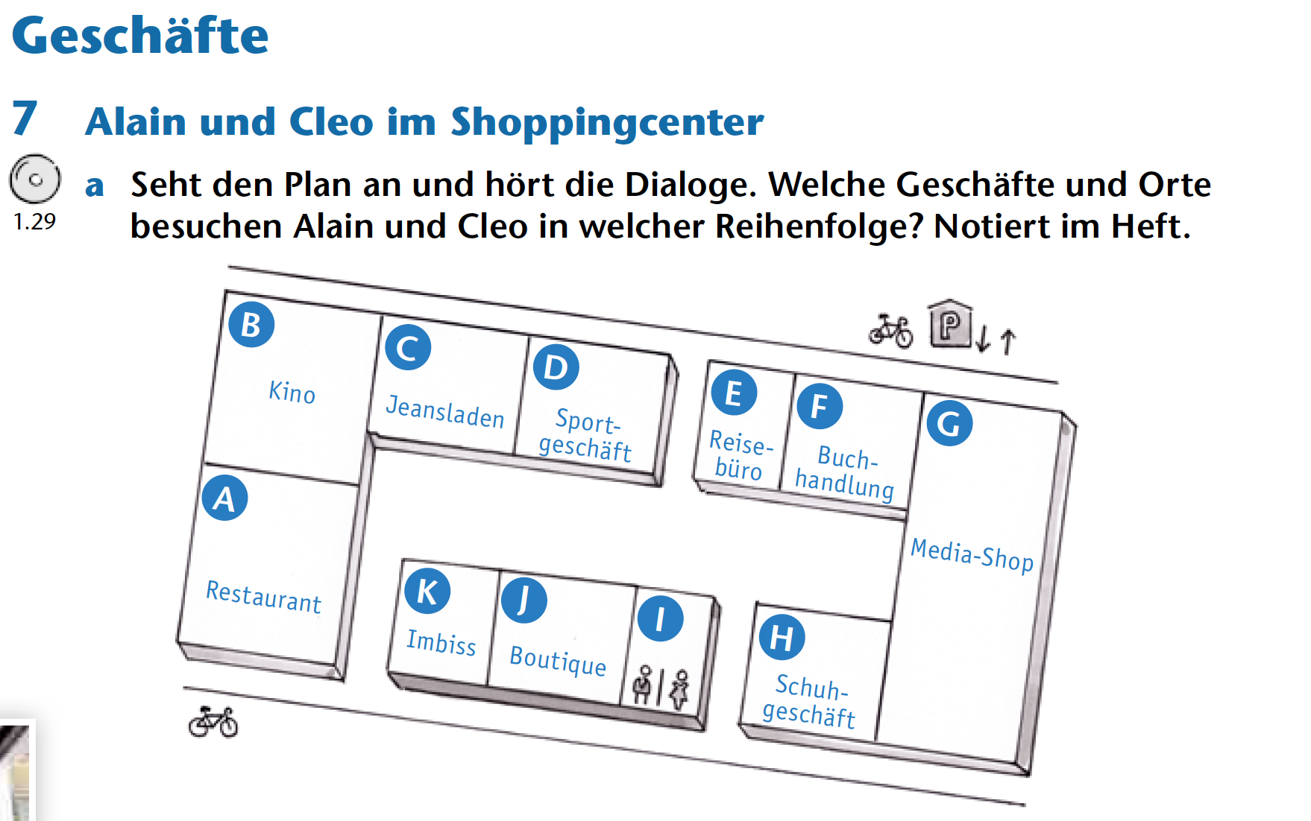
H. das Schuhgeschäft
G. der Media-Shop
J. die Boutique
D. das Sportgeschäft
F. die Buchhandlung
K. der Imbiss

Slide 11
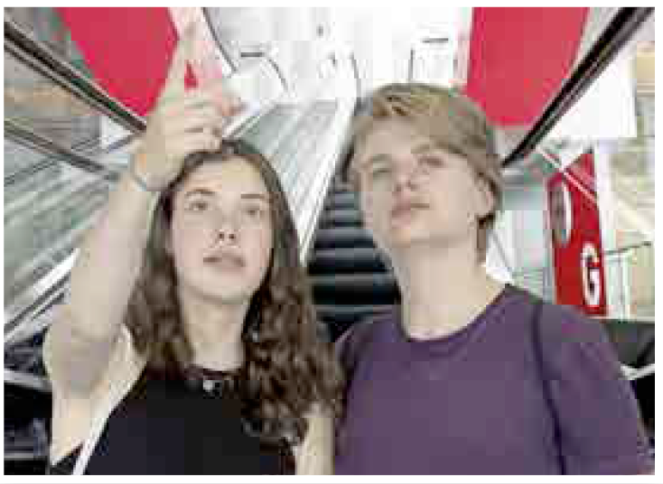
1. Cleo sucht Schuhe in Grösse 38. Falsch (sie sucht Grösse 39.)
2. Im Media-Shop gibt es Kopfhörer. Richtig
3. Cleo möchte einen Rock kaufen. Richtig
4. Cleo findet das Snowboard billig. Falsch (Sie findet es teuer.)
5. Alain möchte zu Hause lesen. Falsch (Er braucht ein Buch für die Reise.)
6. Am Imbiss ist das Essen teuer. Falsch (Am Imbiss ist das Essen nicht teuer.

Slide 12
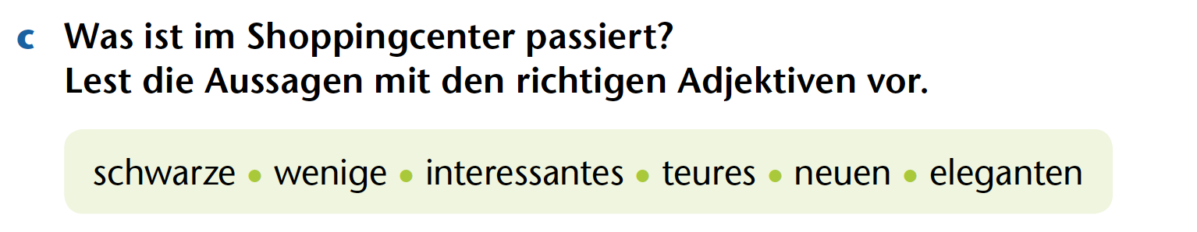
1. Cleo hat im Schuhgeschäft schwarze Schuhe gefunden.
2. Im Media-Shop hat Alain ein interessantes Computerspiel gefunden.
3. Cleo hat in der Boutique einen eleganten Rock anprobiert.
4. Cleo hat im Sportgeschäft ein teures Snowboard gesehen.
5. Auf seine Reise nimmt Alain einen neuen Thriller mit.
6. Am Schluss hat Cleo nur noch wenige Franken.

Slide 13
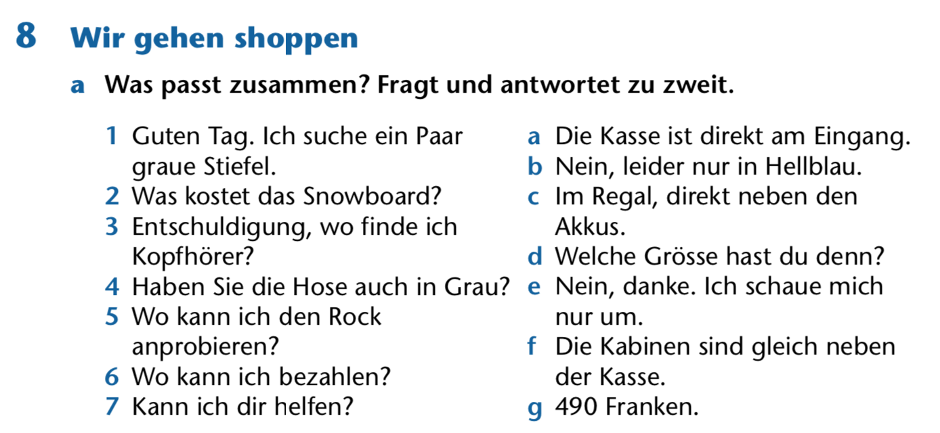
1d
2g
3c
4b
5f
6a
7e

Slide 14
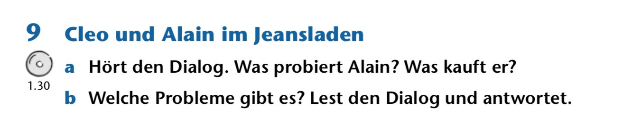
Er probiert eine Jeans und ein T-Shirt. Er kauft das T-Shirt.
- die Jeans: zu eng (nur in Grösse S, nicht in M)
- die graue Hose : Grau gefällt Alain nicht
- der Pullover: zu teuer
- die Jacke: viel zu weit

Slide 15
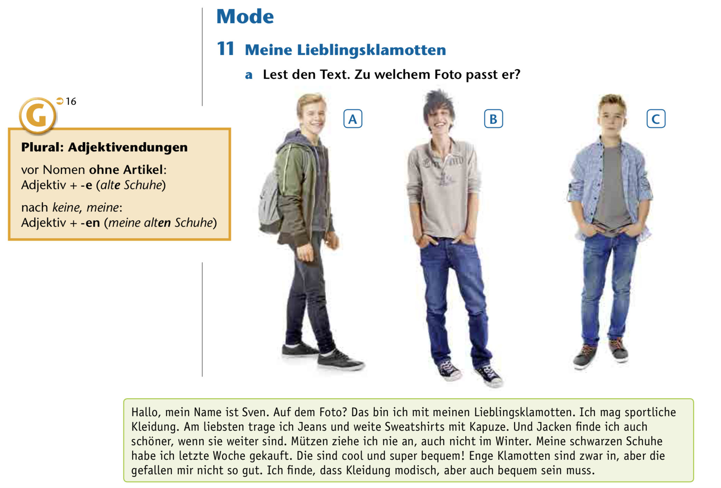
A

Slide 16
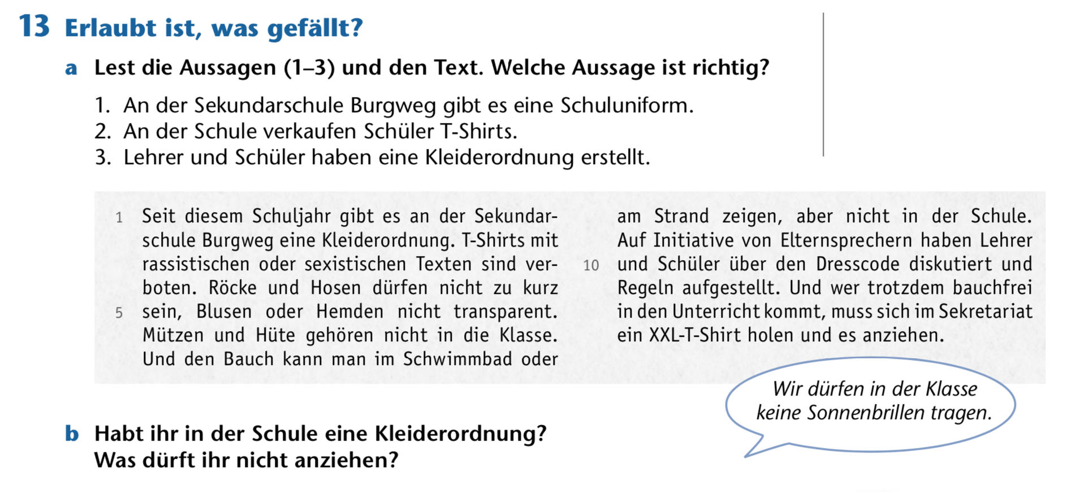
F
F
R

Slide 17
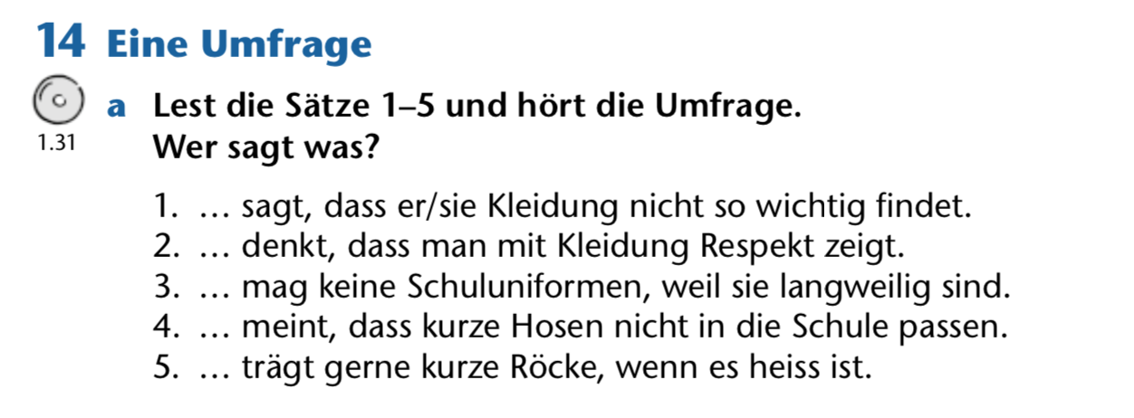
Klara
Thierry
Ethan
Thierry
Linda

Slide 18
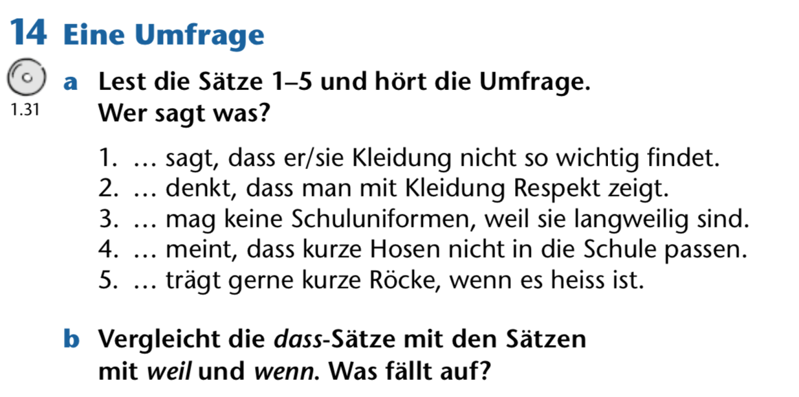
Das Verb ist am Ende des Satzes.

Slide 19
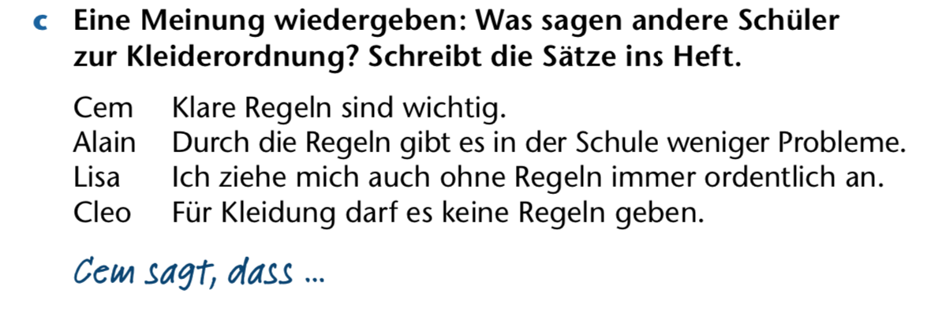
klare Regeln wichtig sind.
Alain sagt, dass es durch die Regeln in der Schule weniger Probleme gibt.
Lisa glaubt, dass sie sich auch ohne Regeln immer ordentlich anzieht.
Cleo meint, dass es für Kleidung keine Regeln geben darf.

Slide 20
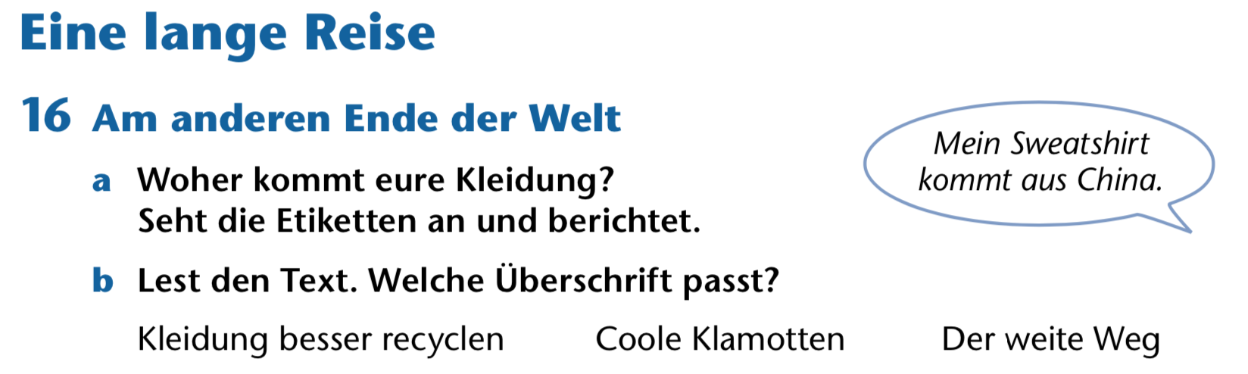
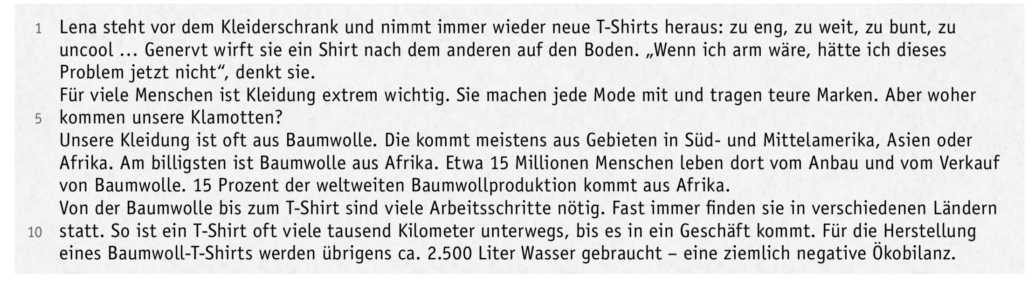

Slide 21
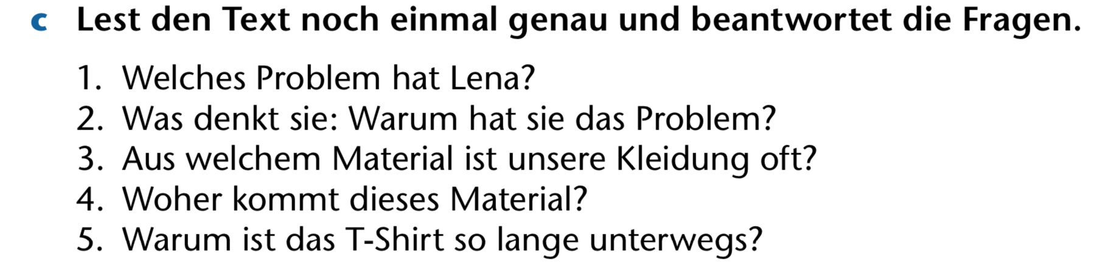
Sie findet nicht das richtige Kleidungsstück, ihr gefällt kein Kleidungsstück.
Sie hat zu viele Sachen, weil sie nicht arm ist.
Aus Baumwolle.
Aus Afrika.
Es sind viele Arbeitsschritte in verschiedenen Ländern nötig.

Slide 22
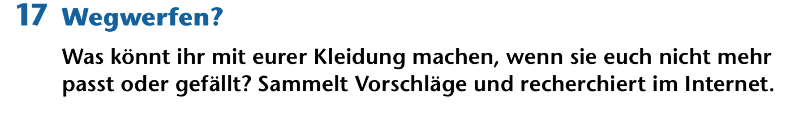

Lösungsvorschlag :
tauschen (Tauschpartys)
verschenken
verkaufen (Secondhandladen, Flohmarkt)
spenden (gemeinnützige Institutionen)
Altkleidercontainer
…

Slide 23
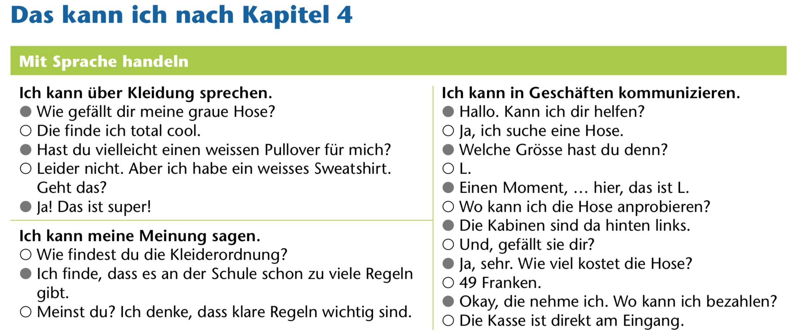

Slide 24
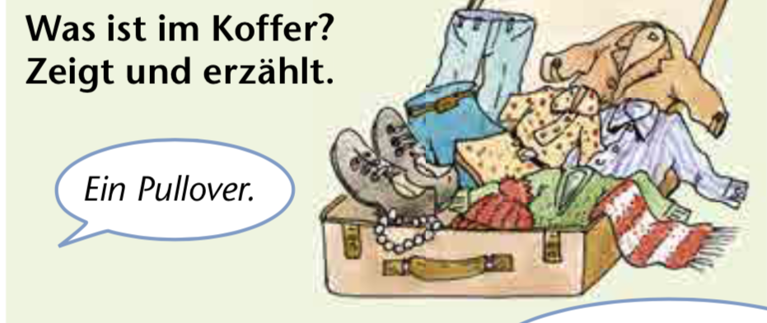
ein Pullover
ein Kleid
ein Schal
eine Jacke
ein Hemd
eine Kette
ein Rock
Schuhe
eine Hose
eine Mütze

Slide 25
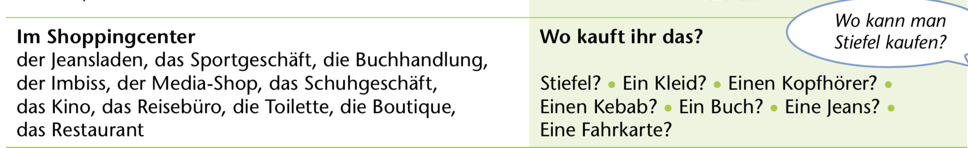
---> Beispiel : Wo kann man Stiefel kaufen?
- Im Schuhgeschäft
Wo kann man ein Kleid kaufen?
Wo kann man ein Buch kaufen?
- In der Boutique.
- In der Buchhandlung.
Wo kann man einen Kopfhörer kaufen?
Wo kann man eine Jeans kaufen?
- Im Mediashop.
- Im Jeansladen / Kaufhaus.
Wo kann man einen Kebab kaufen?
Wo kann man eine Fahrkarte kaufen?
- Am Imbiss.
- Am Bahnhof

Slide 26
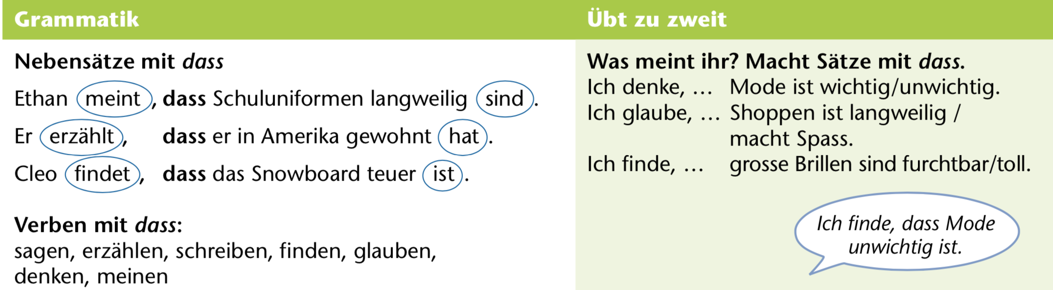
Ich denke, dass Mode wichtig / unwichtig ist.
Ich glaube, dass Shoppen langweilig ist / Spass macht.
Ich finde, dass grosse Brillen furchtbar / toll sind.

Slide 27
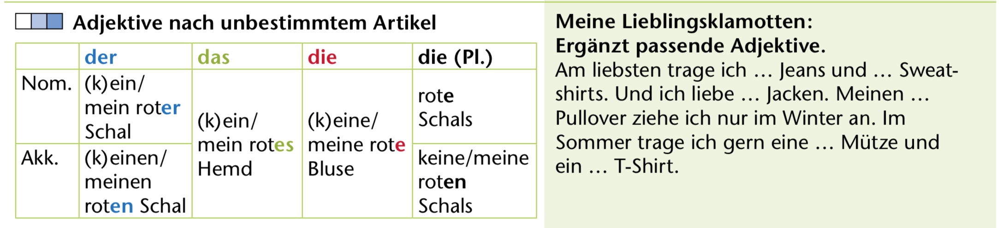
Lösungsvorschlag
Am liebsten trage ich dunkelblaue Jeans und helle Sweatshirts. Und ich liebe weite Jacken. Meinen dicken Pullover ziehe ich nur im Winter an. Im Sommer trage ich gern eine bunte Mütze und ein weisses T-Shirt.

